Slide 1





Dobre praktyki w zakresie współpracy
z KSOW
IX Mazowiecki Kongres Rozwoju Obszarów Wiejskich
Zegrze, dn. 5-6 październik 2015

Slide 2

Krajowa Sieć Obszarów Wiejskich (KSOW) jest z elementów wspierających rozwój obszarów wiejskich w ramach Programu Rozwoju Obszarów Wiejskich 2007-2013 (PROW 2007-2013) współfinansowanym ze środków Europejskiego Funduszu Rolnego na rzecz Rozwoju Obszarów (EFRROW) w ramach pomocy finansowanej Unii Europejskiej.
IX Mazowiecki Kongres Rozwoju Obszarów Wiejskich

Slide 3





Celem głównym KSOW jest zapewnienie efektywnego i dynamicznego rozwoju obszarów wiejskich poprzez wymianę informacji
i rozpowszechnianie dobrych praktyk w zakresie realizowanych programów, projektów, dotyczących obszarów wiejskich.
IX Mazowiecki Kongres Rozwoju Obszarów Wiejskich

Slide 4
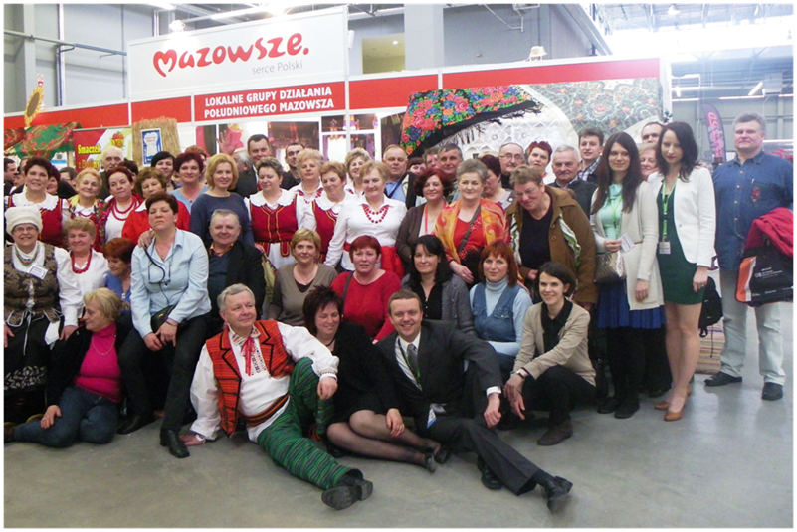
W ramach współpracy z KSOW braliśmy udział w :
szkoleniach, konferencjach, seminariach
oraz innych spotkaniach informacyjnych
wyjazdach studyjnych
w targach turystyki i agroturystyki AGROTRVEL
spartakiadach
konkursach
IX Mazowiecki Kongres Rozwoju Obszarów Wiejskich

Slide 5
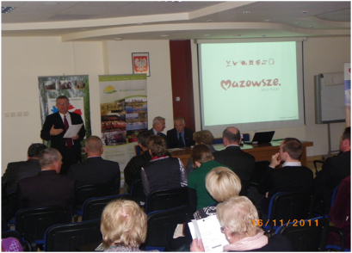
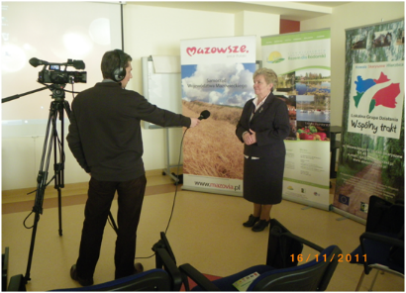
PRZYKŁADY UDZIAŁU W KONFERENCJACH I SZKOLENIACH ORGANIZOWANYCH WE WSPÓŁPRACY Z KSOW:
Centrum Doradztwa Rolniczego w Radomiu
konferencja nt.: „WYTWARZANIE PRODUKTÓW TRADYCYJNYCH
I REGIONALNYCH Z WŁASNYCH SUROWCÓW
W GOSPODARSTWACH ROLNIKÓW INDYWIDUALNYCH
– STAN I PERSPEKTYWY” - 2011 r.
IX Mazowiecki Kongres Rozwoju Obszarów Wiejskich

Slide 6
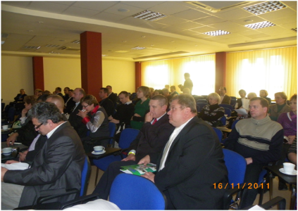
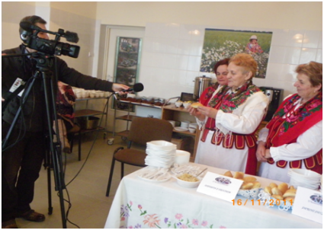
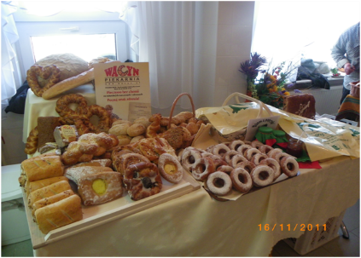
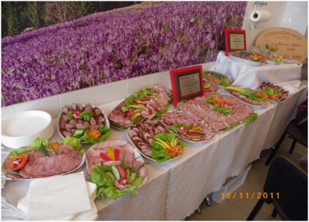
IX Mazowiecki Kongres Rozwoju Obszarów Wiejskich

Slide 7
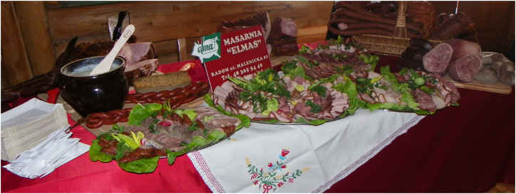
Villa Cyganeria w Skaryszewie konferencje nt.:
„PRODUKT TRADYCYJNY I LOKALNY SZANSĄ ROZWOJU REGIONU” – 2012r.
IX Mazowiecki Kongres Rozwoju Obszarów Wiejskich

Slide 8
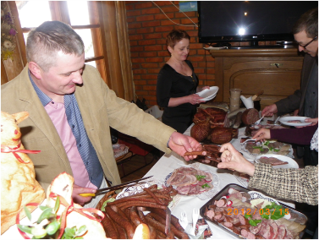
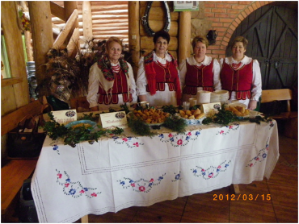
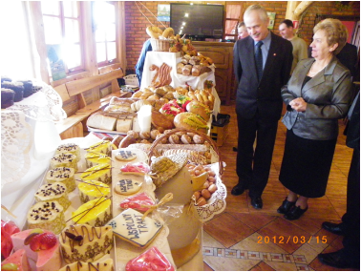
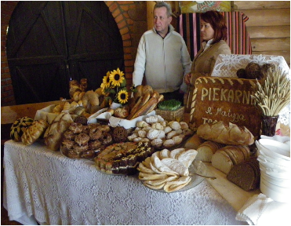
IX Mazowiecki Kongres Rozwoju Obszarów Wiejskich

Slide 9
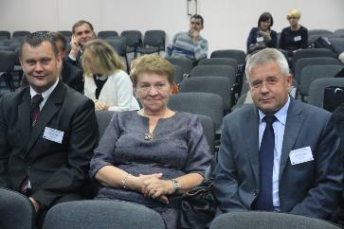
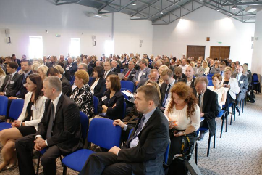
Ponadto uczestniczyliśmy w wielu szkoleniach
i spotkaniach informacyjnych.
Byliśmy zawsze obecni na Mazowieckim Kongresie Rozwoju Obszarów Wiejskich.
Oprócz zdobytej wiedzy – w bezpośrednich rozmowach z koleżankami i kolegami wymienialiśmy doświadczenia.
IX Mazowiecki Kongres Rozwoju Obszarów Wiejskich

Slide 10
Współpraca KSOW z LGD obejmuje, także współorganizację i współfinansowanie wyjazdów studyjnych dla członków LGD w celu wymiany dobrych praktyk i doświadczeń z partnerami zagranicznymi.
Corocznie odwiedzamy kilka krajów członkowskich mając możliwość bezpośredniego kontaktu z partnerami zagranicznymi, obejrzenia ich sposobu działania i projektów.
Nasi Członkowie Stowarzyszenia brali udział w wizytach do: Irlandii, Finlandii, Holandii, Włoch, Hiszpanii, Danii, Norwegii i Węgier.
IX Mazowiecki Kongres Rozwoju Obszarów Wiejskich

Slide 11
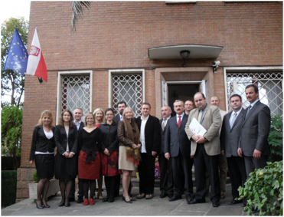
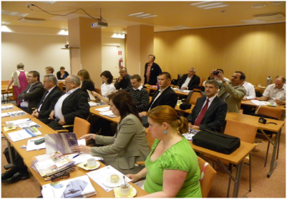
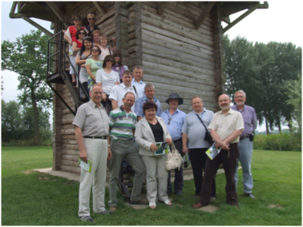
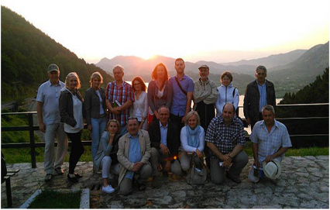
Hiszpania
Finlandia
Włochy
Holandia
IX Mazowiecki Kongres Rozwoju Obszarów Wiejskich

Slide 12
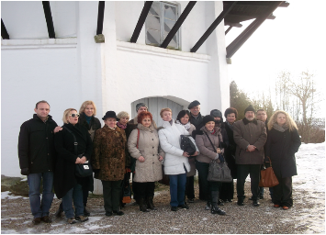
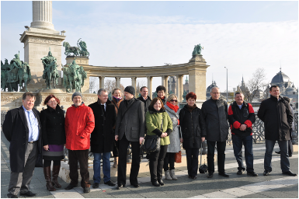
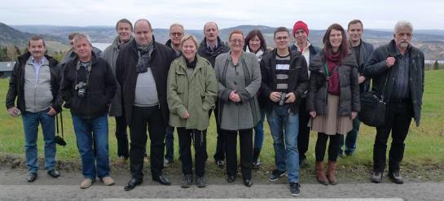
Węgry
Dania
Norwegia
IX Mazowiecki Kongres Rozwoju Obszarów Wiejskich

Slide 13
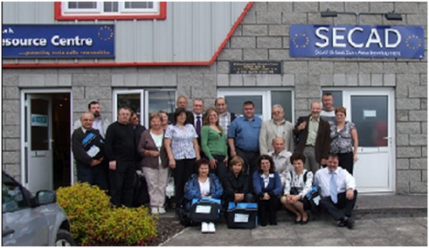
Irlandia
Udział w wizytach studyjnych umożliwia nawiązanie kontaktów zawodowych oraz wymianę wiedzy, doświadczeń, przeniesienie pomysłów i rozwiązań na nasz teren, umożliwiają uczestnikom bezpośredni kontakt z przedstawicielami tamtejszych LGD-ów. To zawsze daje impuls do rozwoju.
IX Mazowiecki Kongres Rozwoju Obszarów Wiejskich

Slide 14

W planie działania KSOW w naszym regionie są też wystawy targowe.
Nasze Stowarzyszenie co roku uczestniczy na Targach AGROTRAVEL w Kielcach, bo jest to świetna okazja do prezentacji naszego regionu-tradycji kulinarnej czy ginących zawodów.
Ale targi to także możliwość nawiązania kontaktu z innymi lokalnymi grupami działania i wymiana doświadczeń.
Targi AGROTRAVEL wpisały się na stałe w kalendarz wydarzeń, w których uczestniczy Stowarzyszenie LGD „Wspólny Trakt”.
IX Mazowiecki Kongres Rozwoju Obszarów Wiejskich

Slide 15
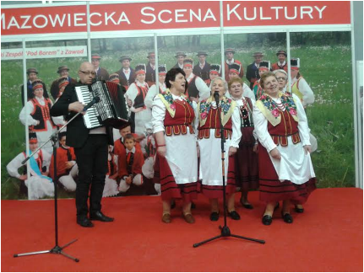
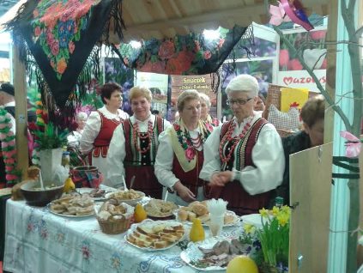
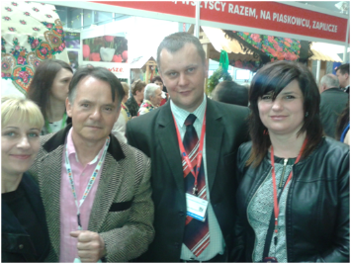
IX Mazowiecki Kongres Rozwoju Obszarów Wiejskich

Slide 16
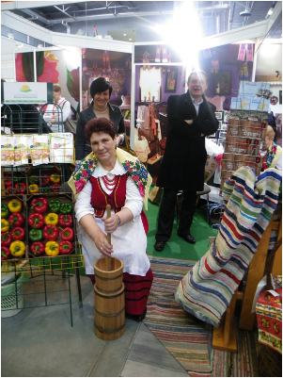
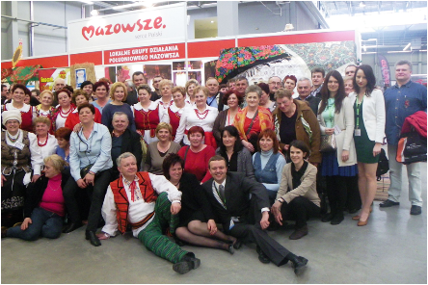
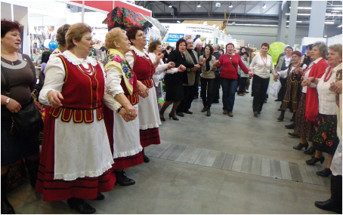
IX Mazowiecki Kongres Rozwoju Obszarów Wiejskich

Slide 17
Jako Stowarzyszenie włączyliśmy się w udział Spartakiady Krajowej Sieci Obszarów Wiejskich.
Spartakiada to sportowa rywalizacja
między lokalnymi grupami działania z całej
Polski, ale także okazja do wzajemnego
poznania, wymiany doświadczeń i integracji.
Nasza obecność na Spartakiadach zaowocowała zdobyciem wielu nagród i medali,
z czego jesteśmy bardzo dumni.
Projekt co prawda zarzucony w ostatnich latach, ale godny uwagi w nowym okresie programowania.
IX Mazowiecki Kongres Rozwoju Obszarów Wiejskich

Slide 18
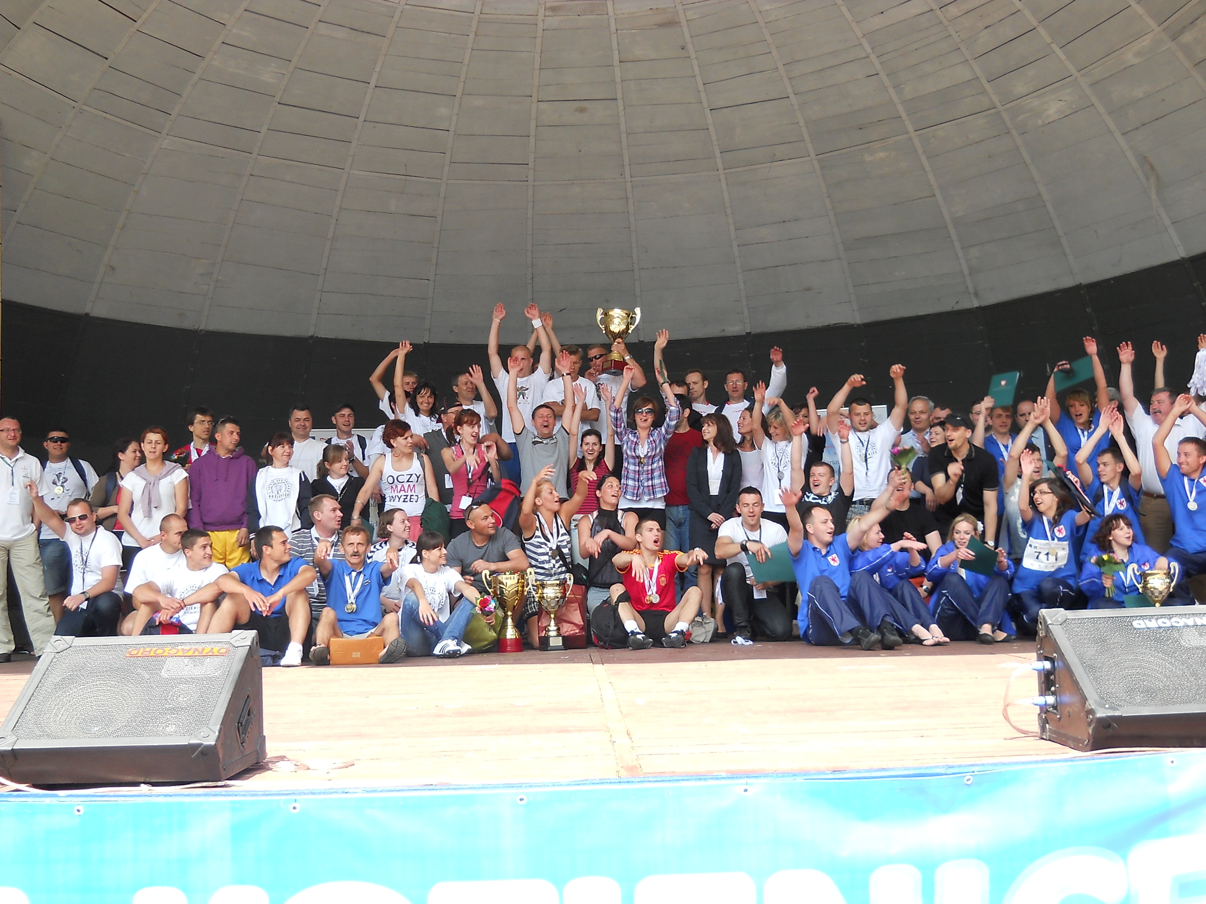
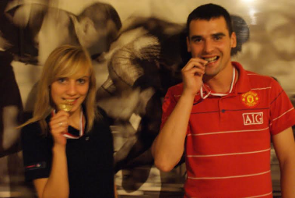
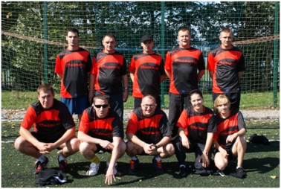
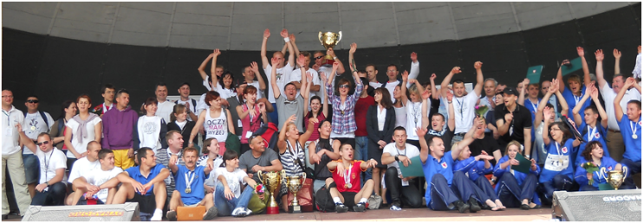
IX Mazowiecki Kongres Rozwoju Obszarów Wiejskich

Slide 19

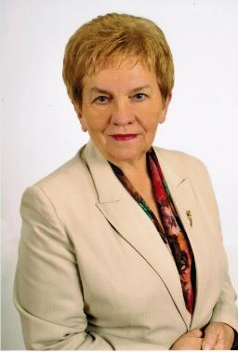
Sekretariat Regionalny Krajowej Sieci Obszarów Wiejskich zorganizował konkurs na najaktywniejszą liderkę obszarów wiejskich na Mazowszu. Zwyciężczynią konkursu została nasza
Pani Prezes Teresa Majkusiak.
IX Mazowiecki Kongres Rozwoju Obszarów Wiejskich

Slide 20
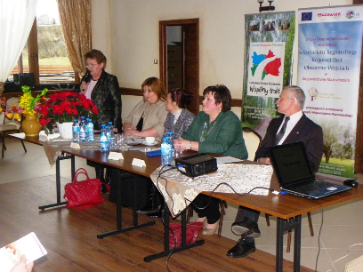
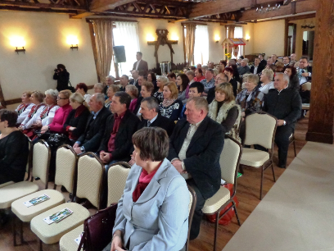
Nagrodą w konkursie była możliwość zrealizowania przedsięwzięcia zgodnego z Planem Działania KSOW.
W ramach powyższej nagrody Pani Teresa Majkusiak zorganizowała konferencję pt., „PRODUKT TRADYCYJNY
I LOKALNY SZANSĄ ROZWOJU REGIONU”.
IX Mazowiecki Kongres Rozwoju Obszarów Wiejskich

Slide 21
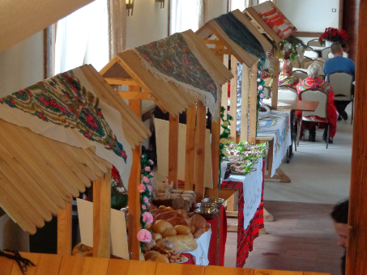
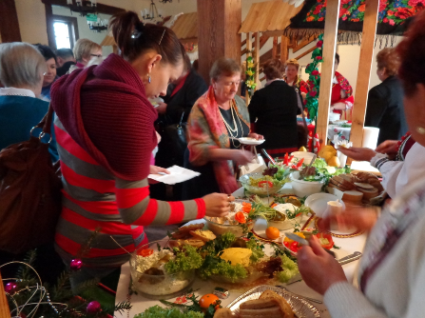
IX Mazowiecki Kongres Rozwoju Obszarów Wiejskich

Slide 22

Dziękujemy Mazowieckiemu Oddziałowi
Krajowej Sieci Obszarów Wiejskich
za dotychczasową współpracę.
Cieszymy się, że mieliśmy możliwość uczestniczenia
w realizacji celów KSOW.
Myślę, że życzymy sobie wszyscy tego,
aby PROW 2014-2020 był jednośnie początkiem nowego okresu pełnego pomysłów.
Liczymy na dalszą współpracę.
IX Mazowiecki Kongres Rozwoju Obszarów Wiejskich

Slide 23
Dziękuję za uwagę
Paweł Piasek
Kierownik biura
Stowarzyszenia Lokalna Grupa Działania
„Wspólny Trakt”
IX Mazowiecki Kongres Rozwoju Obszarów Wiejskich

